Slide 1
Практическое занятие
"Лестница безопасности"

Slide 2
Задание 1
Нарисуй опасность, которую ты обнаружил дома.
Размести свой рисунок на выставке рисунков
«Моя безопасность дома»

Slide 3
Задание 2
Нарисуй плакат
“Огонь-друг, огонь-враг".
Прими участие в выставке рисунков
в классе.

Slide 4
Задание 3
Нарисуй электроприборы, которые есть у тебя дома.
Найди дополнительную информацию об этих предметах. Поделись информацией с друзьями.

Slide 5
Задание 4
Запиши : пожарной службы-...
сигналы милиции-...
службы газа-...
скорой медицинской службы-...

Slide 6
Задание 5
Расскажи, что нельзя
делать с электроприборами.

Slide 7
Задание 6
Нарисуй плакат
"А у нас в квартире газ".
Расскажи родителям или одноклассникам правила пользования электроприборами.

Slide 8
Задание 7
Порассуждай.
Как предотвратить пожарную безопасность?
Поделись своим мнением с друзьями.

Slide 9
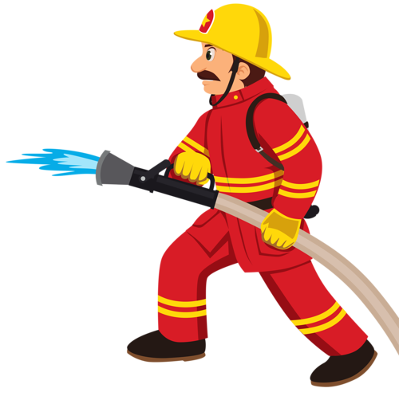
Задание 8
Запиши какие опасности
обнаружил ты в школе.
Своё письмо передай учителю.

Slide 10
Задание 9
Расскажи как ты поступишь в случае пожара.
Свой рассказ перешли в редакцию газеты "Юный спасатель"

Slide 11
Ресурсы:
https://popovka.edumsko.ru/uploads/1000/946/section/47261/images/stupeni.gif?1505125983042
http://cn12.nevsedoma.com.ua/photo/90/3/mozg-002.jpg
http://img.taopic.com/uploads/allimg/120816/214789-120Q621510592.jpg
https://im0-tub-by.yandex.net/i?id=0fe9804db6275d5aecfda3eed58fd466&n=13
https://thumbs.dreamstime.com/z/з-ий-персонаж-из-му-ьтфи-ьма-огня-с-открытым-оружием-пере-п-аменами-44292773.jpg
https://s.pfst.net/2012.03/113451481862a000e3739d32dc49fb6c462d3600a56_b.jpg
http://moziru.com/images/fireplace-clipart-bon-fire-10.jpghttp://styl.veryphoto.ru/img-q5y5x5n4g40414m5a4v4a426v504o4s4/wp-content/uploads/2012/03/how-to-draw-a-campfire.jpg

